Slide 1
Elettronica per l‘upgrade di MEG
1 Febbraio 2013
Donato NICOLO’
(per conto di MEG-Pisa)

Slide 2
Old vs. New DAQ layout
640 channels
256 channels

Slide 3
Schema attuale
funzioni di DAQ e trigger separate
DAQ
  schede DRS (WFD @ 1.6 (0.8) GS/s, BW = 200 MHz)
  tot. canali : 900 (XEC) + 128 (TC) + 1700 (DC) + 30 (aux)
  occupazione: 5 crate standard VME64x 6U
trigger
  schede Type1 (WFD 100 MHz + FPGA)
  “ Type2 (deserializzatori+FPGA)
  “ Type3 (WFD 100 MHz)
  “ ancillary (distribuzione CLK e segnali di controllo)
  occupazione: 3 crate VME64x 6U + 1 crate 9U
  input data rate: 0.5 Tbit/s
splitter
  uscite 1:1 high BW per DRS, 1:1 e 4:1 low BW per trigger
  occupazione: 4 crate 6U
Previsione per l’upgrade
  canali: 3000(DC) + 2600(XEC) + 1200(TC) ➔ spazio insufficiente
  necessaria BW piu`larga (risetime MPPC + DC cluster timing)

Slide 4
WaveDREAM block schematics
MPPCs need high gain range for calibration and low gain range for DAQ
→ switchable gain
First version showed 3x expected noise, re-designed prototype currently in production

Slide 5
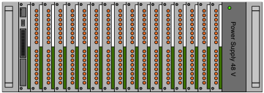
Struttura ad albero
Master
CLKGen
CLKGen
CLKGen
CLKGen
CLKGen
CLKGen
TRIG
TRIG
TRIG
TRIG
TRIG
TRIG
TRIG
TRIG
TRIG
TRIG
TRIG
TRIG
TRIG
TRIG
TRIG
TRIG
. . .
to the PC
. . .
DAQ
TRIG
WaveDREAM
from detectors

Slide 6
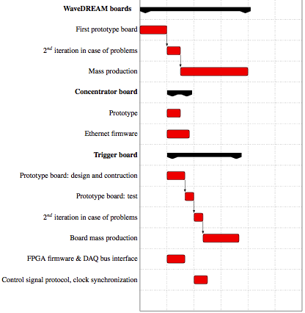
Milestones
2013
2014
2015
PSI
Pisa

Slide 7
manpower
Persone di MEG:
  Donato Nicolò 100%
  Luca Galli 100%
  Marco Grassi 50%
Trigger concentrator hardware
  Disegno schede 0.5 FTE 2013
  Costruzione prototipi e test 1 FTE 2013/2014
  Costruzione finale 0.5 FTE 2014/2015
Sviluppo firmware
  Algoritmi 0.5 FTE 2013/2014
  Protocollo master-slave

